Slide 1
Learning from Multiple Cities: A Meta-Learning Approach for Spatial-Temporal Prediction
Jiangjiao Xu
20/06/2021
Yao, Huaxiu and Liu, Yiding and Wei, Ying and Tang, Xianfeng and Li, Zhenhui, "Learning from Multiple Cities: A Meta-Learning Approach for Spatial-Temporal Prediction," the Web Conference 2019 (WWW'19).

Slide 2
Outline
本文主要解决的问题
LSTM网络和CNN网络的介绍
基于meta learning的ConvLSTM模型
实验结果
个人的一些思考

Slide 3
文章的主要内容
我们今天主要是介绍一种很有名的网络结构-ConvLSTM，其不仅具有LSTM的时序建模能力，而且还能像CNN一样刻画局部特征，可以说是同时具备事件和空间特性。
LSTM在语言识别，视频分析，序列建模等领域都取得了不错的进展，传统的LSTM是由五个模块组成的，包括input gate, forget gate, cell, output gate and hidden。
在这个基础上，文章又提出了缺少数据的问题，就是比如水质量检测问题，有些区域数据很多，有些地方数据很少，然后文章就提出使用meta learning的思路来解决数据少的地方造成该地区数据预测模型精度不高的问题。
总结来说就是利用meta learning来学习一个时空网络来预测只有少量数据的地区。
混合模型结合CNN和LSTM是目前比较新颖的关于时空预测的一个模型。主要是通过CNN来获取不同区域之间的空间相关性，然后利用LSTM网络来模型每个区域的时间演化关系。这个思路主要是来自于港中文施行建博士2015NIPS上的一篇文章[1].
[1] X Shi, Z Chen, H Wang, DY Yeung, WK Wong, W Woo, “Convolutional LSTM Network: A Machine Learning Approach for Precipitation Nowcasting”, NIPS, 2015.

Slide 4
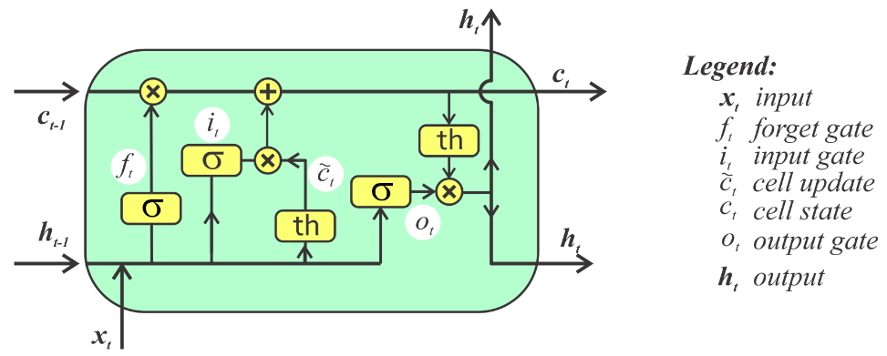
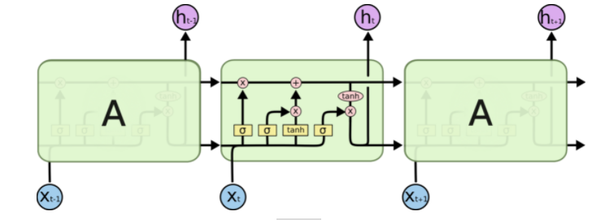
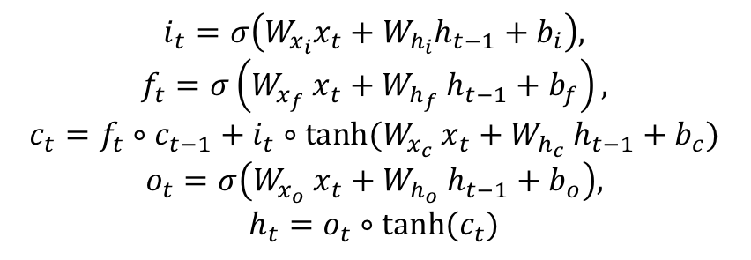
传统LSTM原理
$$i_{t}=σ\left(W_{x_{i}}x_{t}+W_{h_{i}}h_{t−1}+b_{i}\right),$$
$$f_{t}=σ\left(W_{x_{f}} x_{t}+W_{h_{f}} h_{t−1}+b_{f}\right),$$
$$c_{t}=f_{t}∘c_{t−1}+i_{t}∘tanh⁡(W_{x_{c}} x_{t}+W_{h_{c}} h_{t−1}+b_{c})$$
$$o_{t}=σ\left(W_{x_{o}} x_{t}+W_{h_{o}} h_{t−1}+b_{o}\right),$$
$$h_{t}=o_{t}∘tanh⁡(c_{t})$$

Slide 5
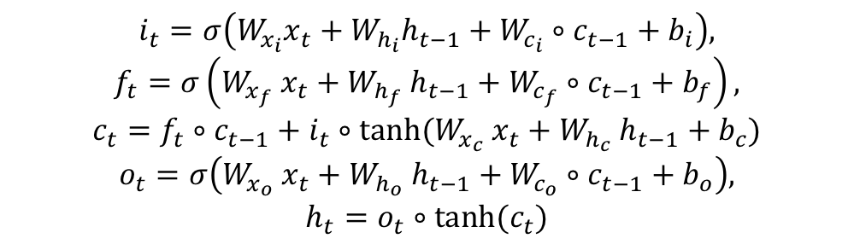

改进版LSTM原理
改进版本的LSTM的关系可以表示为
$x_{t}$是输入向量， $f_{t}$是遗忘门的激活向量， $i_{t}$是输入门的激活向量，$o_{t}$是属出门的激活向量，$h_{t}$是隐藏状态向量，$c_{t}$细胞状态向量，$W$是权重向量， $b$是偏置向量。图中空心小圆圈表示矩阵对应元素相乘，又称为Hadamard乘积。
$$i_{t}=σ\left(W_{x_{i}}x_{t}+W_{h_{i}}h_{t−1}+W_{c_{i}}∘c_{t−1}+b_{i}\right),$$
$$f_{t}=σ\left(W_{x_{f}} x_{t}+W_{h_{f}} h_{t−1}+W_{c_{f}}∘c_{t−1}+b_{f}\right),$$
$$c_{t}=f_{t}∘c_{t−1}+i_{t}∘tanh⁡(W_{x_{c}} x_{t}+W_{h_{c}} h_{t−1}+b_{c})$$
$$o_{t}=σ\left(W_{x_{o}} x_{t}+W_{h_{o}} h_{t−1}+W_{c_{o}}∘c_{t−1}+b_{o}\right),$$
$$h_{t}=o_{t}∘tanh⁡(c_{t})$$

Slide 6
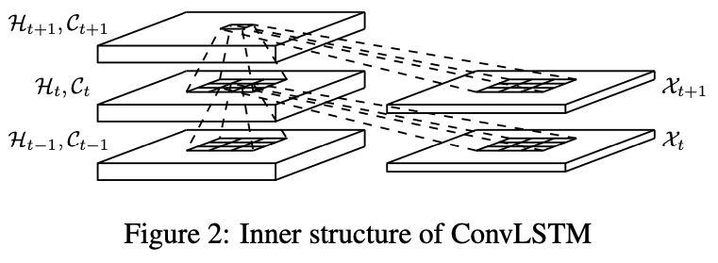
ConvLSTM原理
这种LSTM结构我们也可以称之为FC-LSTM，因其内部门之间是依赖于类似前馈式神经网络来计算的，而这种FC-LSTM对于时序数据可以很好地处理，但是对于空间数据来说，将会带来冗余性，原因是空间数据具有很强的局部特征，但是FC-LSTM无法刻画此局部特征。文章提出使用ConvLSTM来解决传统LSTM无法解决的问题，将FC-LSTM中的input-to-state和state-to-state部分前馈式计算替换成卷积的形式，ConvLSTM的内部结构如下

Slide 7





Convolutional Neural Network
A two-dimensional array of pixels
CNN
Output
CNN
X

Slide 8
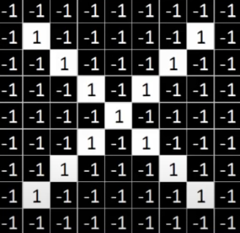
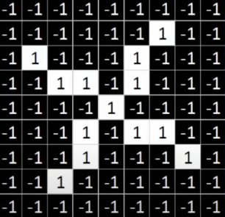
Convolutional Neural Network

Slide 9
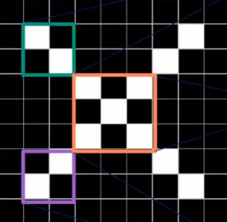
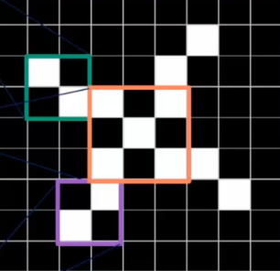
Convolutional Neural Network

Slide 10
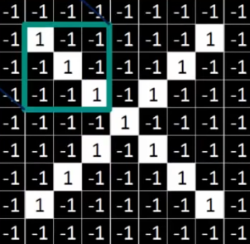
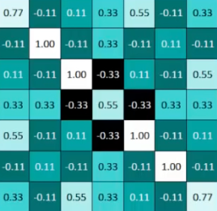
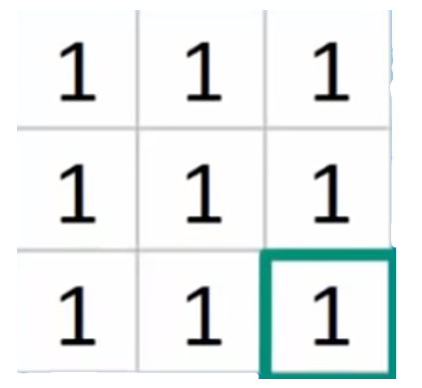
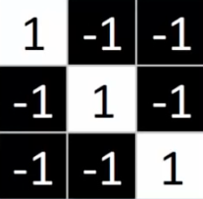
Convolutional Layer

Slide 11
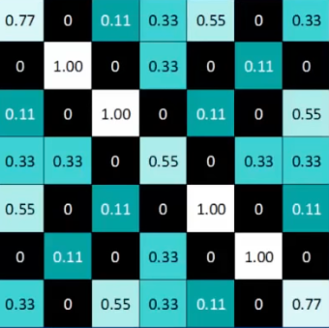
Normalization
Normalization

Slide 12
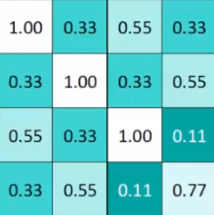
Pooling
Max Pooling

Slide 13
Conv+Norm+Pooling
Convolution
ReLU
Pooling

Slide 14

Conv+Norm+Pooling
Convolution
ReLU
Pooling

Slide 15

Fully connected layer
Fully connected layer

Slide 16
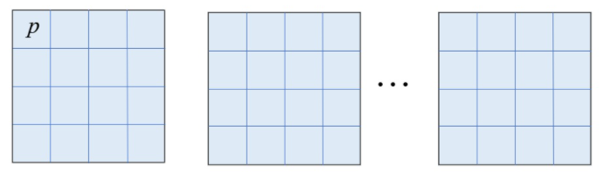




本文要解决的问题
首先我们想象一下这么一个场景，根据某个城市历史的降雨量数据，来预测在接下来的某个时间t降雨量的多少。根据作者的思路：
我们先将这个城市化为分$m×n$的格子，每个格子代表一个小的区域（比如100 $×$100）
每个格子里面的数值表示在某个时间间隔内的降雨量（例如6分钟或者10分钟）
数据的模型就从一个为2维矩阵变成了一个3维tensor
$$t_{1}$$
$$t_{2}$$
$$t_{3}$$

Slide 17
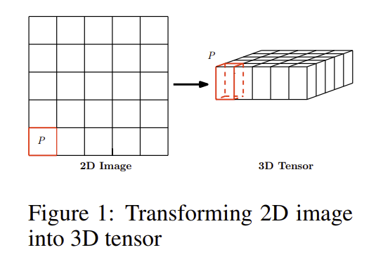
2D to 3D tensor

Slide 18
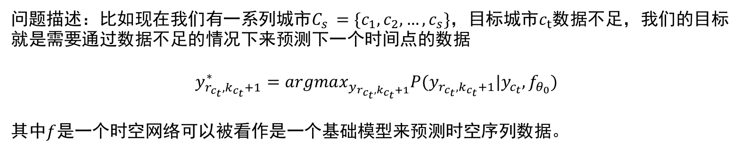
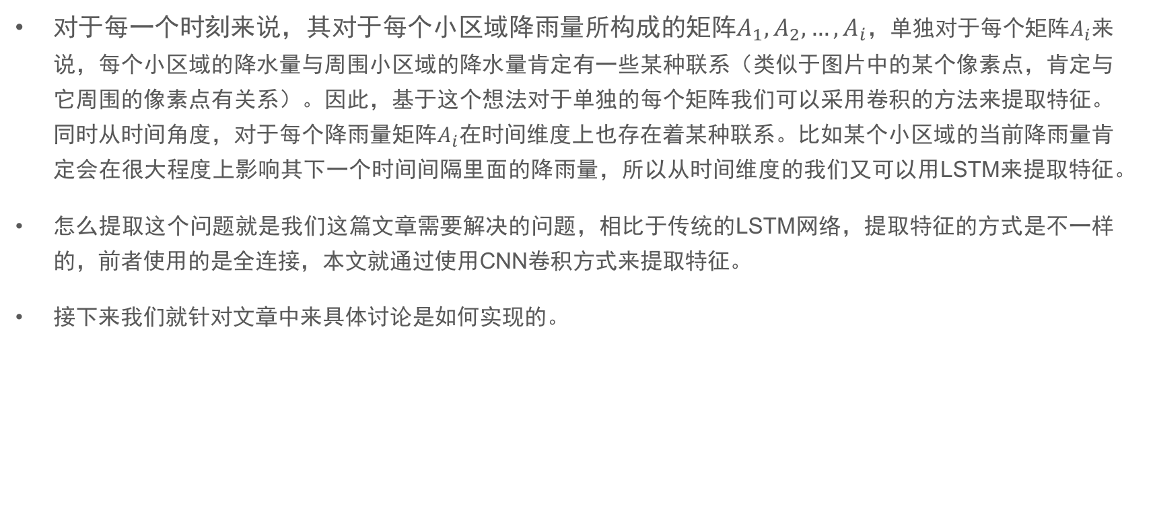
具体问题
对于每一个时刻来说，其对于每个小区域降雨量所构成的矩阵$A_{1},A_{2},…,A_{i}$，单独对于每个矩阵$A_{i}$来说，每个小区域的降水量与周围小区域的降水量肯定有一些某种联系（类似于图片中的某个像素点，肯定与它周围的像素点有关系）。因此，基于这个想法对于单独的每个矩阵我们可以采用卷积的方法来提取特征。同时从时间角度，对于每个降雨量矩阵$A_{i}$在时间维度上也存在着某种联系。比如某个小区域的当前降雨量肯定会在很大程度上影响其下一个时间间隔里面的降雨量，所以从时间维度的我们又可以用LSTM来提取特征。
怎么提取这个问题就是我们这篇文章需要解决的问题，相比于传统的LSTM网络，提取特征的方式是不一样的，前者使用的是全连接，本文就通过使用CNN卷积方式来提取特征。
接下来我们就针对文章中来具体讨论是如何实现的。
问题描述：比如现在我们有一系列城市$C_{s }=\{c_{1},c_{2},…,c_{s}\}，$目标城市$c_{t}$数据不足，我们的目标就是需要通过数据不足的情况下来预测下一个时间点的数据
$$y_{r_{c_{t}},k_{c_{t}}+1}^{∗}=argmax_{y_{r_{c_{t}},k_{c_{t}}+1}}P(y_{r_{c_{t}},k_{c_{t}}+1}|y_{c_{t}},f_{θ_{0}})$$
其中$f$是一个时空网络可以被看作是一个基础模型来预测时空序列数据。

Slide 19
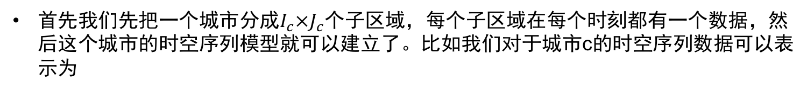
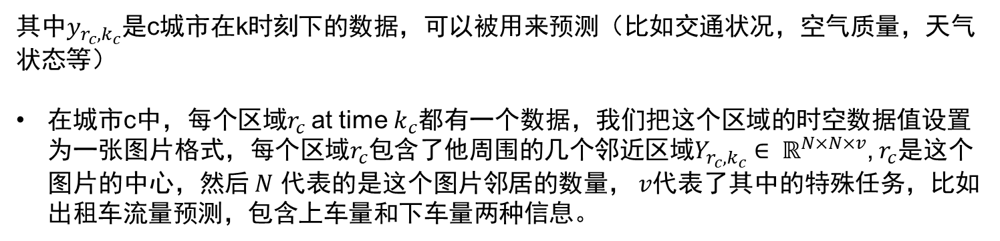
Spatial-Temporal Series
首先我们先把一个城市分成$I_{c}×J_{c}$个子区域，每个子区域在每个时刻都有一个数据，然后这个城市的时空序列模型就可以建立了。比如我们对于城市c的时空序列数据可以表示为
$$y_{c}=\{y_{r_{c},k_{c}}|r_{c}∈R_{c},k_{c}∈K_{c}\}$$
其中$y_{r_{c},k_{c}}$是c城市在k时刻下的数据，可以被用来预测（比如交通状况，空气质量，天气状态等）
在城市c中，每个区域$r_{c}$ at time $k_{c}$都有一个数据，我们把这个区域的时空数据值设置为一张图片格式，每个区域$r_{c}$包含了他周围的几个邻近区域$Y_{r_{c},k_{c}}∈ ℝ^{N×N×v}$, $r_{c}$是这个图片的中心，然后 $N$ 代表的是这个图片邻居的数量， $v$代表了其中的特殊任务，比如出租车流量预测，包含上车量和下车量两种信息。

Slide 20
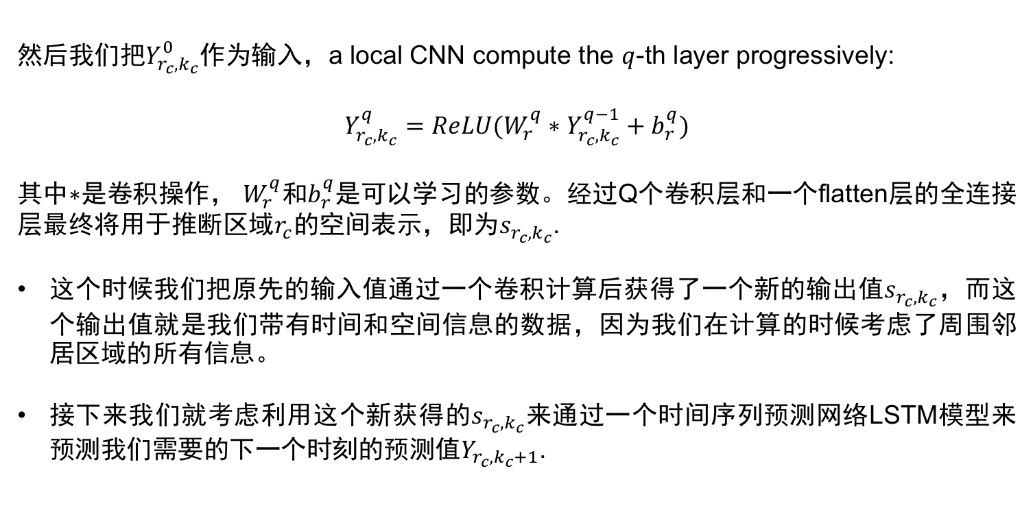
Spatial-Temporal Network
然后我们把$Y_{r_{c},k_{c}}^{0}$作为输入，a local CNN compute the $q$-th layer progressively:
$$Y_{r_{c},k_{c}}^{q}=ReLU(W_{r}^{q}∗Y_{r_{c},k_{c}}^{q−1}+b_{r}^{q})$$
其中$∗$是卷积操作， $W_{r}^{q}$和$b_{r}^{q}$是可以学习的参数。经过Q个卷积层和一个flatten层的全连接层最终将用于推断区域$r_{c}$的空间表示，即为$s_{r_{c},k_{c}}$.
这个时候我们把原先的输入值通过一个卷积计算后获得了一个新的输出值$s_{r_{c},k_{c}}$，而这个输出值就是我们带有时间和空间信息的数据，因为我们在计算的时候考虑了周围邻居区域的所有信息。
接下来我们就考虑利用这个新获得的$s_{r_{c},k_{c}}$来通过一个时间序列预测网络LSTM模型来预测我们需要的下一个时刻的预测值$Y_{r_{c},k_{c}+1}$.

Slide 21
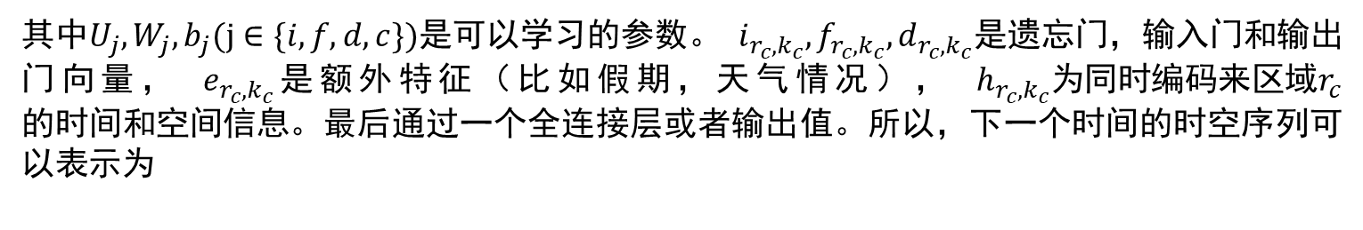
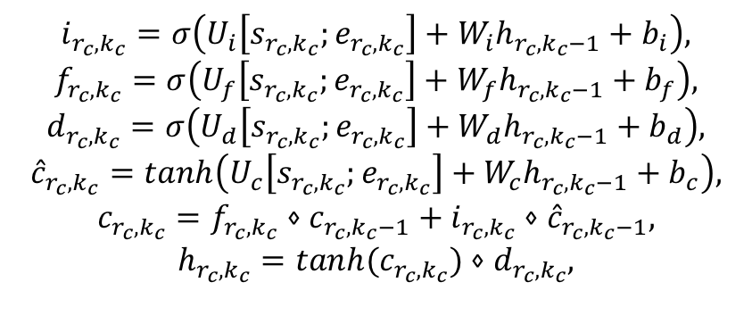

Spatial-Temporal Network
然后通过时间预测模型（比如LSTM）来预测下一个时刻的数据，这里的话，我们就直接用卷积处理来代替全连接
$$i_{r_{c},k_{c}}=σ\left(U_{i}\left[s_{r_{c},k_{c}};e_{r_{c},k_{c}}\right]+W_{i}h_{r_{c},k_{c}−1}+b_{i}\right),$$
$$f_{r_{c},k_{c}}=σ\left(U_{f}\left[s_{r_{c},k_{c}};e_{r_{c},k_{c}}\right]+W_{f}h_{r_{c},k_{c}−1}+b_{f}\right),$$
$$d_{r_{c},k_{c}}=σ\left(U_{d}\left[s_{r_{c},k_{c}};e_{r_{c},k_{c}}\right]+W_{d}h_{r_{c},k_{c}−1}+b_{d}\right),$$
$${\hat{c}}_{r_{c},k_{c}}=tanh\left(U_{c}\left[s_{r_{c},k_{c}};e_{r_{c},k_{c}}\right]+W_{c}h_{r_{c},k_{c}−1}+b_{c}\right),$$
$$c_{r_{c},k_{c}}=f_{r_{c},k_{c}}⋄c_{r_{c},k_{c}−1}+i_{r_{c},k_{c}}⋄{\hat{c}}_{r_{c},k_{c}−1},$$
$$h_{r_{c},k_{c}}=tanh{(c}_{r_{c},k_{c}}{)⋄d}_{r_{c},k_{c}},$$
其中$U_{j}, W_{j}, b_{j}(j∈\{i,f,d,c\})$是可以学习的参数。 $i_{r_{c},k_{c}},f_{r_{c},k_{c}},d_{r_{c},k_{c}}$是遗忘门，输入门和输出门向量， $e_{r_{c},k_{c}}$是额外特征（比如假期，天气情况）， $h_{r_{c},k_{c}}为同时编码来区域r_{c}的时间和空间信息$。最后通过一个全连接层或者输出值。所以，下一个时间的时空序列可以表示为
$${\hat{y}}_{r_{c},k_{c}+1}=tanh(W_{n}∗h_{r_{c},k_{c}}+b_{n})$$

Slide 22
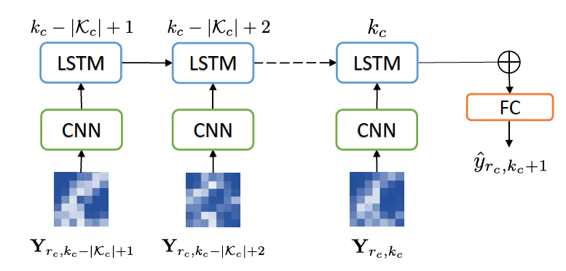

Spatial-Temporal Network
$$s_{r_{c},k_{c}}$$

Slide 23
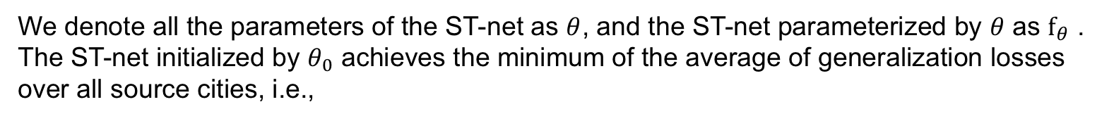
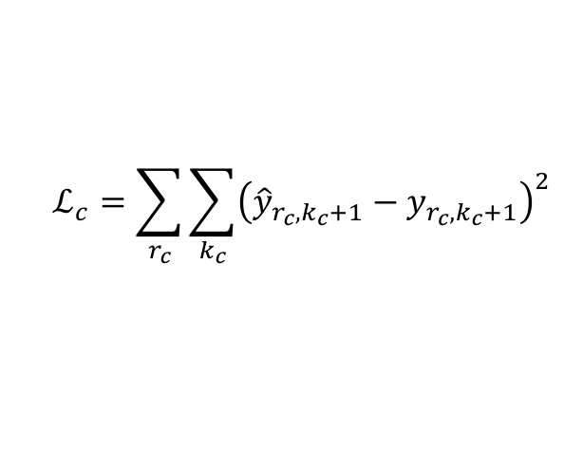
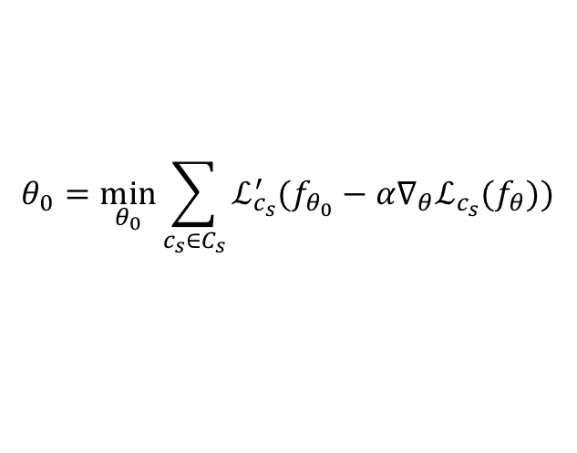
Spatial-Temporal Network
输出通过 tanh( ) 函数缩放到 (-1,1)，以与归一化的时空值保持一致，然后每个城市的损失函数就可以写成如下的格式
$$ℒ_{c}=\sum_{r_{c}}{\sum_{k_{c}}{{\left({\hat{y}}_{r_{c},k_{c}+1}−y_{r_{c},k_{c}+1}\right)}^{2}}}$$
We denote all the parameters of the ST-net as $θ$, and the ST-net parameterized by $θ$ as $f_{θ}$ .
The ST-net initialized by $θ_{0}$ achieves the minimum of the average of generalization losses over all source cities, i.e.,
$$θ_{0}=\min_{θ_{0}}{\sum_{c_{s}∈C_{s}}{ℒ_{c_{s}}^{′}(f_{θ_{0}}−α∇_{θ}ℒ_{c_{s}}(f_{θ}))}}$$
$ℒ_{c_{s}}(f_{θ_{c_{s}}})$ is the training loss on the training set of a city $c_{s}$ sampled from $C_{s}$.

Slide 24
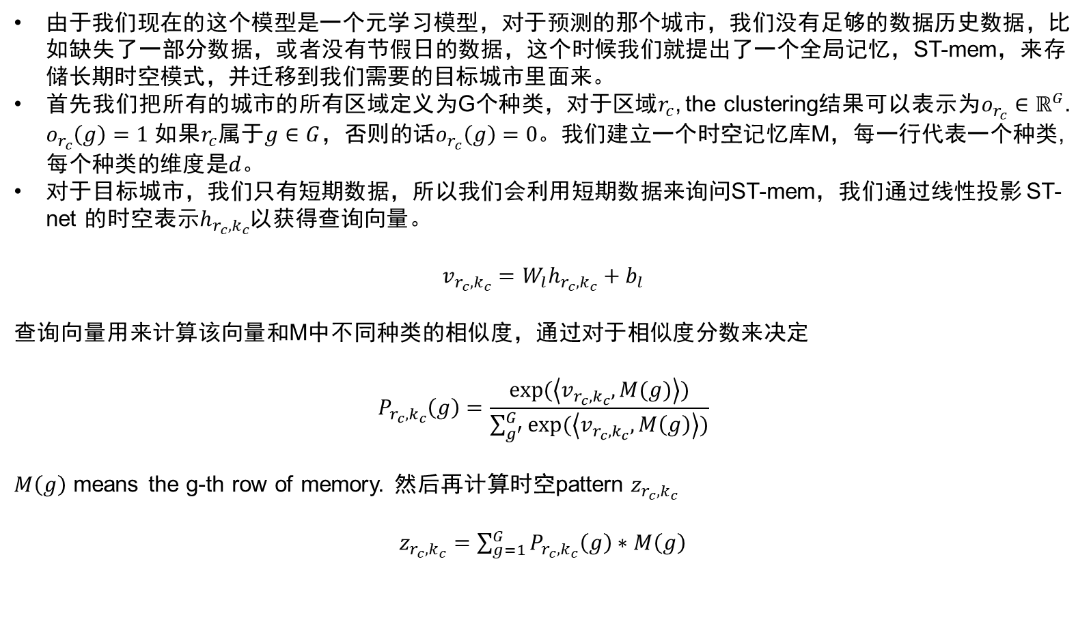
Spatial-Temporal Menory
由于我们现在的这个模型是一个元学习模型，对于预测的那个城市，我们没有足够的数据历史数据，比如缺失了一部分数据，或者没有节假日的数据，这个时候我们就提出了一个全局记忆，ST-mem，来存储长期时空模式，并迁移到我们需要的目标城市里面来。
首先我们把所有的城市的所有区域定义为G个种类，对于区域$r_{c}$, the clustering结果可以表示为$o_{r_{c}}∈ℝ^{G}$. $o_{r_{c}}\left(g\right)=1$ 如果$r_{c}$属于$g∈G$，否则的话$o_{r_{c}}\left(g\right)=0$。我们建立一个时空记忆库M，每一行代表一个种类, 每个种类的维度是$d$。
对于目标城市，我们只有短期数据，所以我们会利用短期数据来询问ST-mem，我们通过线性投影 ST-net 的时空表示$h_{r_{c},k_{c}}$以获得查询向量。
$$v_{r_{c},k_{c}}=W_{l}h_{r_{c},k_{c}}+b_{l}$$
查询向量用来计算该向量和M中不同种类的相似度，通过对于相似度分数来决定
$$P_{r_{c},k_{c}}\left(g\right)=\frac{exp⁡(\left\langle v_{r_{c},k_{c}},M(g)\right\rangle )}{\sum_{g^{′}}^{G}{exp⁡(\left\langle v_{r_{c},k_{c}},M\left(g\right)\right\rangle )}}$$
$M\left(g\right)$ means the g-th row of memory. 然后再计算时空pattern $z_{r_{c},k_{c}}$
$z_{r_{c},k_{c}}=$ $\sum_{g=1}^{G}{P_{r_{c},k_{c}}\left(g\right)∗M\left(g\right)}$

Slide 25
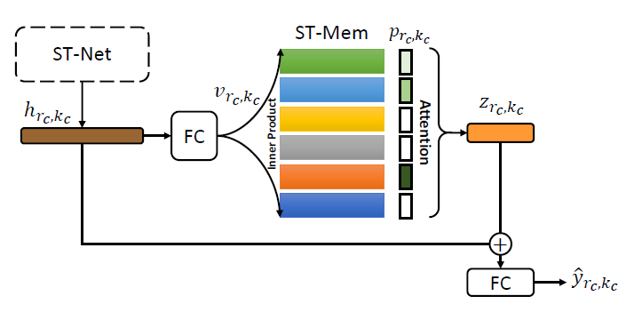
The stucture of ST-mem
The proposed ST-mem is used to get the pattern representation . The short-term spatial-temporal representation and pattern representation are concatenated together for prediction.

Slide 26
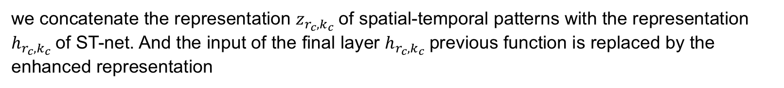

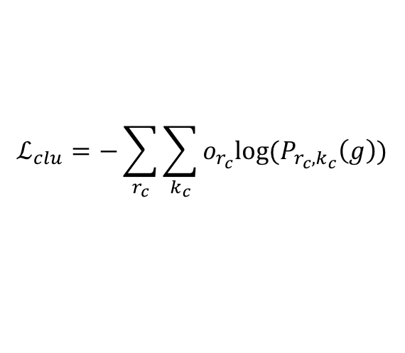
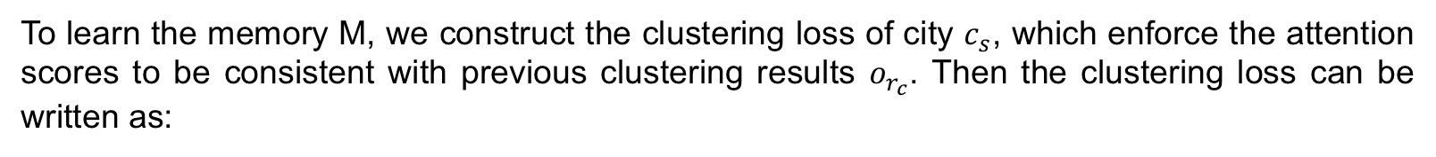

Spatial-Temporal Menory
we concatenate the representation $z_{r_{c},k_{c}}$of spatial-temporal patterns with the representation $h_{r_{c},k_{c}}$of ST-net. And the input of the final layer $h_{r_{c},k_{c}}$previous function is replaced by the enhanced representation
from
$${\hat{y}}_{r_{c},k_{c}+1}=tanh(W_{n}h_{r_{c},k_{c}}+b_{n})$$
to
$${\hat{y}}_{r_{c},k_{c}+1}=tanh(W_{n}^{′}[h_{r_{c},k_{c}};z_{r_{c},k_{c}}]+b_{n}^{′})$$
To learn the memory M, we construct the clustering loss of city $c_{s}$, which enforce the attention scores to be consistent with previous clustering results $o_{r_{c}}$. Then the clustering loss can be written as:
$$ℒ_{clu}=−\sum_{r_{c}}{\sum_{k_{c}}{o_{r_{c}}log⁡(P_{r_{c},k_{c}}\left(g\right))}}$$

Slide 27
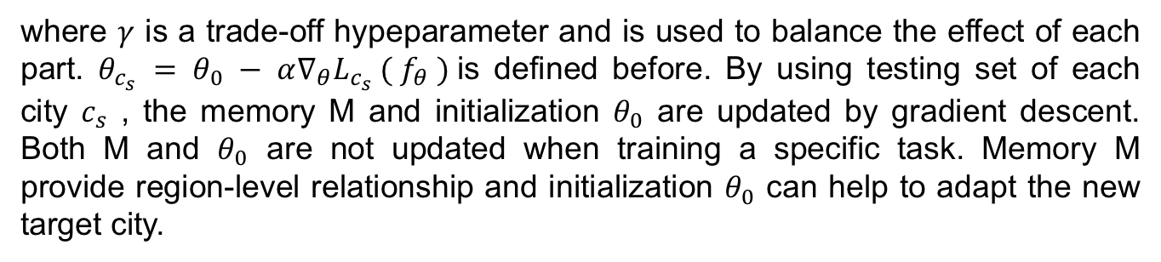
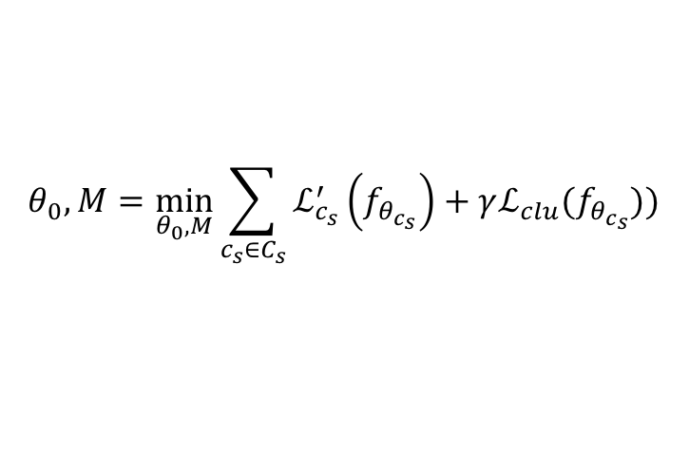
Final Objective Function
The final objective function
$$θ_{0},M=\min_{θ_{0},M}{\sum_{c_{s}∈C_{s}}{ℒ_{c_{s}}^{′}\left(f_{θ_{c_{s}}}\right)+γℒ_{clu}(f_{{θ_{c}}_{s}}))}}$$
where $γ$ is a trade-off hypeparameter and is used to balance the effect of each part. $θ_{c_{s}} = θ_{0} − α∇_{θ}L_{c_{s}} ( f_{θ} )$is defined before. By using testing set of each city $c_{s}$ , the memory M and initialization $θ_{0}$ are updated by gradient descent. Both M and $θ_{0}$ are not updated when training a specific task. Memory M provide region-level relationship and initialization $θ_{0}$ can help to adapt the new target city.

Slide 28
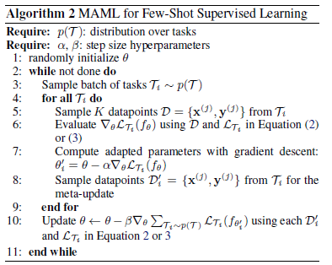
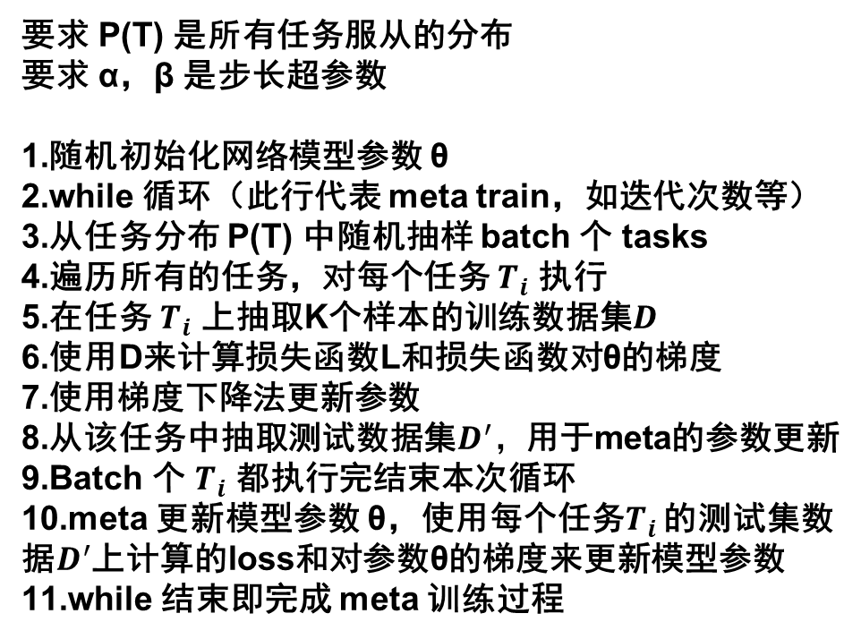
Meta learning algorithm
要求 P(T) 是所有任务服从的分布 要求 α，β 是步长超参数
随机初始化网络模型参数 θ
while 循环（此行代表 meta train，如迭代次数等）
从任务分布 P(T) 中随机抽样 batch 个 tasks
遍历所有的任务，对每个任务 $T_{i}$ 执行
在任务 $T_{i}$ 上抽取K个样本的训练数据集$D$
使用D来计算损失函数L和损失函数对$\text{θ}$的梯度
使用梯度下降法更新参数
从该任务中抽取测试数据集$D^{′}，$用于meta的参数更新
Batch 个 $T_{i}$ 都执行完结束本次循环
meta 更新模型参数 θ，使用每个任务$T_{i}$ 的测试集数据$D^{′}$上计算的loss和对参数$\text{θ}$的梯度来更新模型参数
while 结束即完成 meta 训练过程

Slide 29
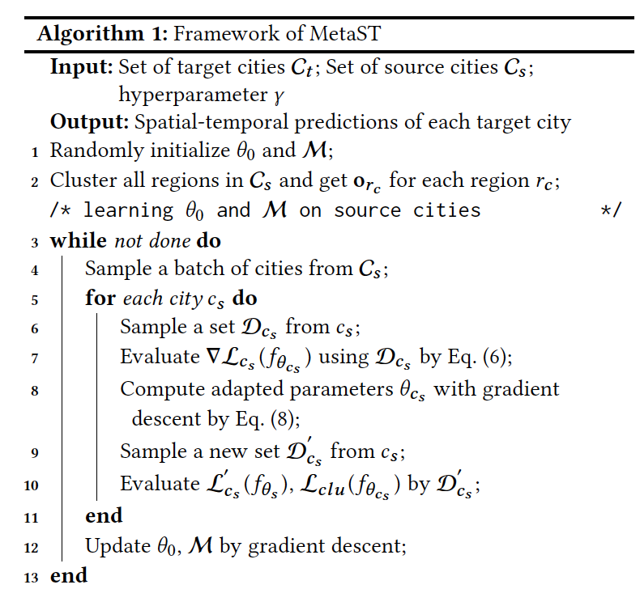
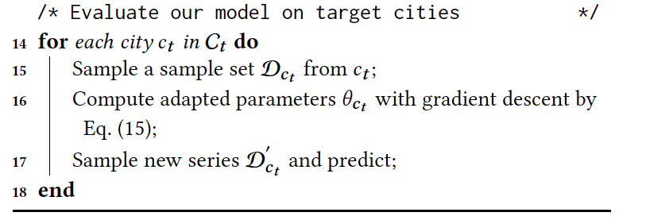
Detailed MetaST algorithm

Slide 30
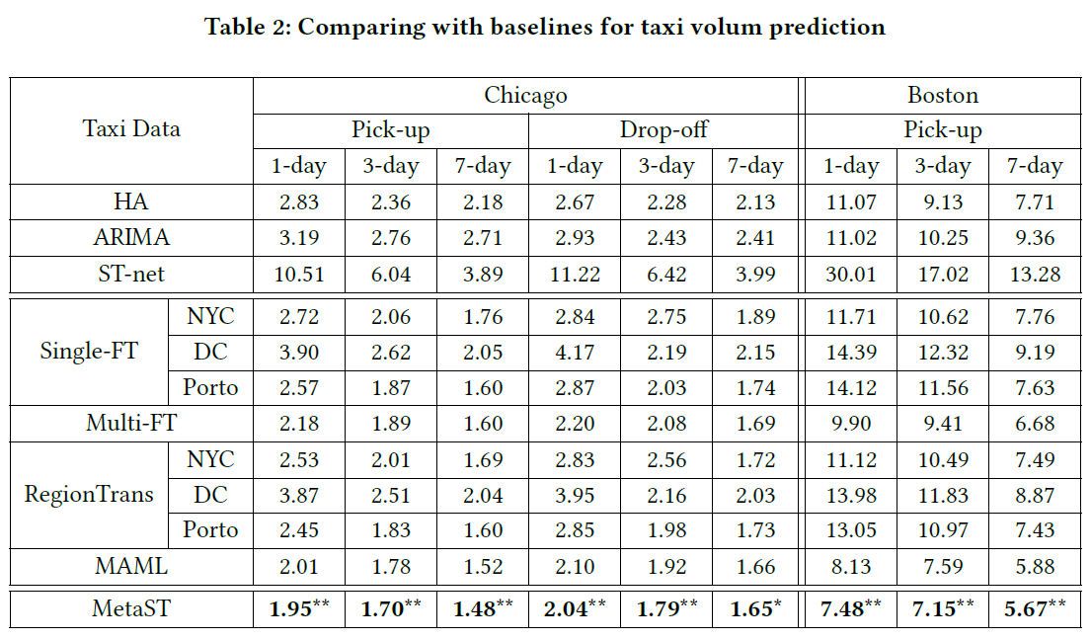
Traffic Experimental Results

Slide 31
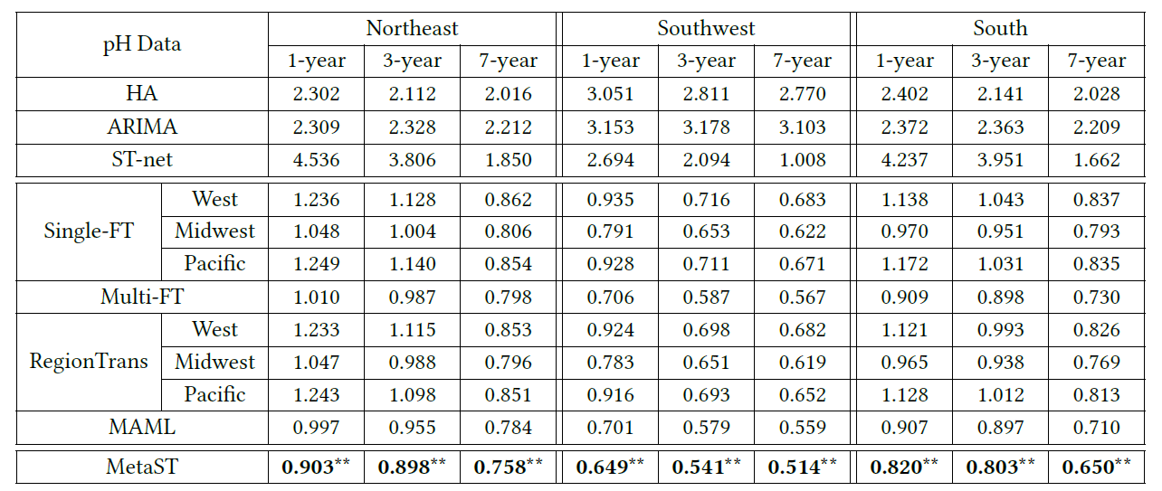
Water Quality Experimental Results

Slide 32
思考和讨论
对于文章中用到了使用的LSTM网络，本文是没有用到C的信息，但是2015年最原始的ConvLSTM文章里面是使用了C的信息，不清楚这个会不会对文章性能有一定的影响，文章里面并没有讨论，但是后来我又找了一篇2016年NIPS关于ConvGRU的文章，发现也是不存在C的，但是文章里面并没有提及这方面的信息。然后又找了一些期刊论文，发现里面有些文章都是有C的形式。
关于meta learning的模型，他使用的是一阶模型，二次梯度可能会不稳定，这样的话很容易得到一个local minimization。同时超参数的优化选择对于模型的结果也有很大的影响，本文也没有提到这个问题。

